Slide 1
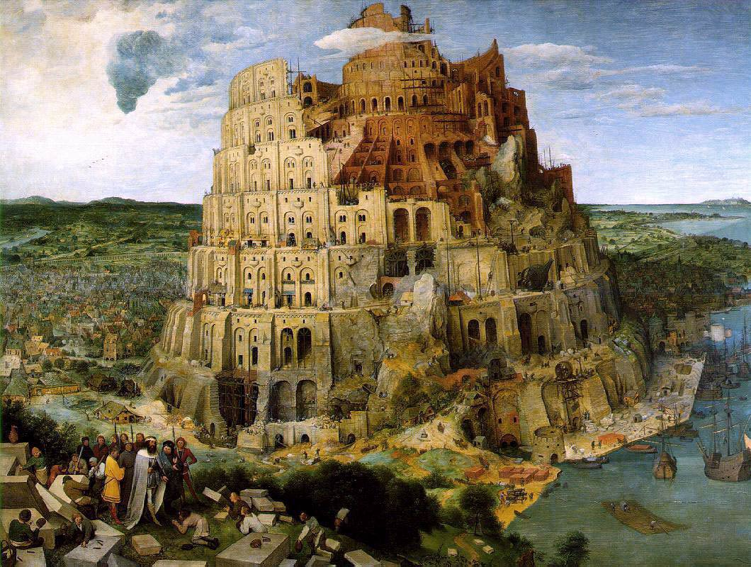
ПСИХОЛОГИЧЕСКАЯ ПОДСТРУКТУРА ЛИЧНОСТИ

Slide 2
ОЩУЩЕНИЕ
Ощущением называется простейший психический процесс отражения в коре головного мозга отдельных свойств предметов, явлений окружающего мира, а также внутренних состояний человека, которые воздействуют в данный момент на соответствующие органы чувствительности.

Slide 3
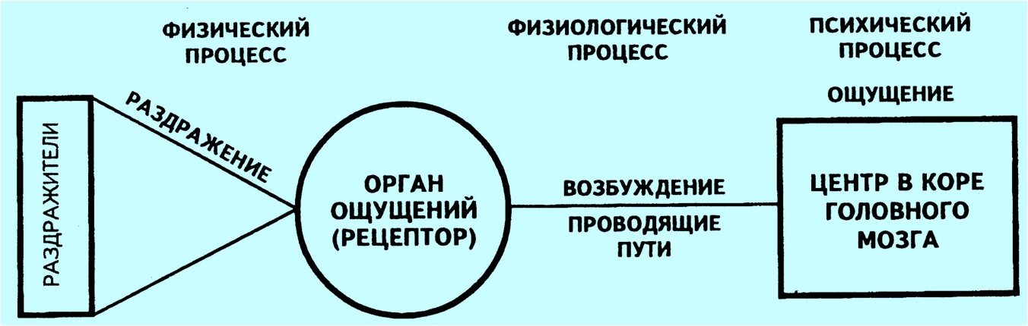
Возникновение ощущений

Slide 4
Строение анализатора
рецепторы, или органы чувствительности, преобразующие энергию внешнего воздействия в нервные сигналы;
проводящие нервные пути, по которым эти сигналы передаются в мозг и обратно к рецепторам;
корковые проекционные зоны головного мозга.

Slide 5
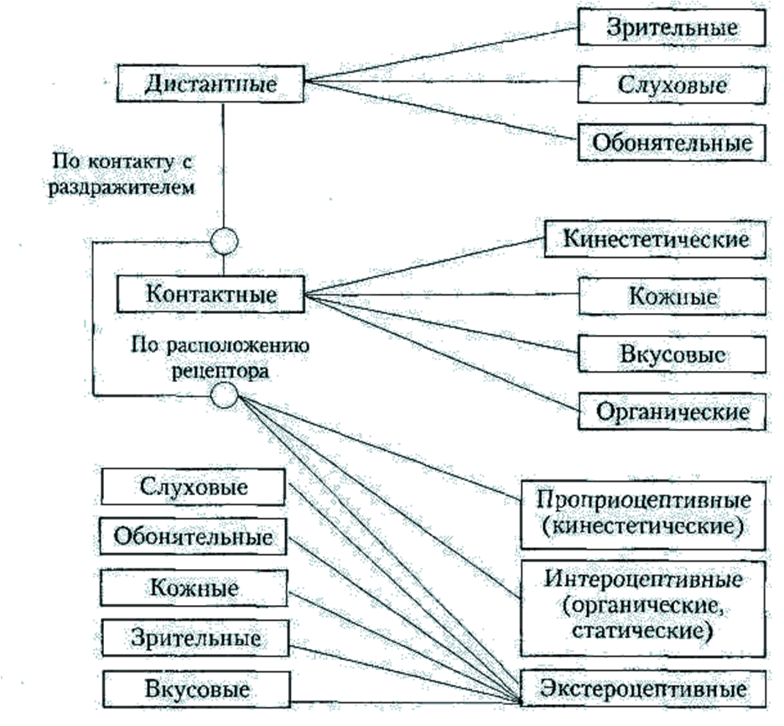
Виды ощущений

Slide 6
Общие свойства ощущений
КАЧЕСТВО | Каждый вид ощущений имеет свои специфические особенности, отличающие его от других видов. Например, слуховые ощущения характеризуются высотой, тембром, громкостью, а зрительные – цветовым тоном, насыщенностью, светлотой.
ИНТЕНСИВНОСТЬ | Определяется силой действующего раздражителя и функциональным состоянием рецептора.
ДЛИТЕЛЬНОСТЬ | Определяется функциональным состоянием органов чувствительности, временем действия раздражителя, его интенсивностью.

Slide 7
Основные закономерности ощущений
Чувствительность – способность человека иметь ощущения.
Временной порог – минимальная продолжительность воздействия раздражителя, необходимая для возникновения ощущения.
Латентный период – время между началом действия раздражителя и появлением ощущения.
Инерция – время исчезновения ощущения после окончания воздействия раздражителя.

Slide 8
Пороги чувствительности
абсолютный порог
нижним абсолютным порогом ощущения – наименьшая сила раздражителя, при которой возникает едва заметное ощущение;
верхний абсолютный порогом ощущения – наибольшая сила раздражителя, при которой еще возникает ощущение данного вида;
диапазон чувствительности – интервал между нижним и верхним порогом ощущений;
дифференциальный порог– наименьшая величина различий между раздражителями, когда разница между ними еще улавливается.

Slide 9
Психофизиологические закономерности
Адаптация – изменение чувствительности анализатора в результате его приспособления к силе и продолжительности действующего раздражителя.
Взаимодействие ощущений – изменение чувствительности анализаторов под влиянием раздражителя других органов чувств:
сенсибилизация (от лат. – чувствительность) – повышение чувствительности нервных центров под влиянием воздействия раздражителя.
синестезия – это возникновение под влиянием раздражения некоторого анализатора ощущения, характерного для другого анализатора.

Slide 10
ВОСПРИЯТИЕ
Восприятие ― это целостное отражение предметов и явлений объективного мира при их непосредственном воздействии на наши органы чувствительности.

Slide 11
Общие закономерности восприятия
Целостность ― внутренняя органическая взаимосвязь частей и целого в образе. Это свойство проявляется в двух аспектах: а) объединение разных элементов в целом; б) независимость образованного целого от составляющих его элементов.
Константность ― относительное постоянство восприятия образа.
Предметность ― восприятие объектов как обособленных в пространстве и времени отдельных физических тел.
Структурность восприятия ― узнавание различных объектов благодаря устойчивой структуре их признаков.
Осмысленность восприятия ― понимание связи сущности предметов и явлений через процесс мышления. Осмысленность восприятия проявляется в узнавании.
Категориальность ― обозначение и отнесение объектов, предметов и явлений окружающего мира к определенным категориям (к животным, растениям, предметам мебели, событиям общественной жизни и т. п.).
Избирательность ― преимущественное выделение одних объектов перед другими в процессе восприятия.

Slide 12
Виды восприятия
Критерии классификации восприятия:
ведущий анализатор в восприятии (зрительные, слуховые, осязательные, кинестезические, обонятельные и вкусовые восприятия);
цель восприятия (преднамеренное и непреднамеренное восприятие);
степень организации (организованное и неорганизованное восприятие) ;
направленность восприятия (внешненаправленное –восприятия предметов и явлений внешнего мира и внутренненаправленное – восприятие собственных мыслей и чувств);
форма отражения (восприятие пространства, предметов и явлений окружающего мира;восприятие человека человеком; восприятие времени; восприятие движений).

Slide 13
ВНИМАНИЕ
Вниманием называют направленность и сосредоточенность сознания на определенных объектах или определенной деятельности при отвлечении от всего остального.

Slide 14
Свойства внимания
Сосредоточенность внимания – это удержание внимания на одном объекте или одних действиях при отвлечении от всего остального.
Устойчивость внимания – это длительность сосредоточения на объекте или явлении или удержание требуемой интенсивности внимания в течение длительного времени.
Объем внимания характеризуется количеством объектов или их элементов, которые могут быть одновременно восприняты с одинаковой степенью ясности и отчетливости в один момент.
Распределение внимания – это возможность одновременного выполнения индивидом двух или более видов деятельности.
Переключаемость внимания – это способность быстро выключаться из одних видов деятельности и включаться в новые виды деятельности, соответствующие изменившимся условиям.

Slide 15
Виды внимания
В зависимости от активности личности:
Непроизвольное (непреднамеренное) внимание возникает без намерения человека увидеть или услышать что-либо, без заранее поставленной цели, без усилий воли.
Интенсивность раздражителя.
Новизна, необычность объектов.
Резкая смена, а также динамичность объектов.
Произвольное (преднамеренное) внимание активное, целенаправленное сосредоточение сознания, поддержание уровня которого связано с определенными волевыми усилиями, необходимыми для борьбы с более сильными воздействиями.
Целенаправленность.
Организованность.
Повышенная устойчивость.
Послепроизвольное внимание – внимание, наступающее после произвольного через вхождение в деятельность и возникающий в связи с этим интерес, в результате чего сосредоточенность сохраняется в течение длительного времени без напряжения и волевых усилий.

Slide 16
Виды внимания
По характеру направленности:
Внешне направленное (перцептивное) внимание направлено на окружающие объекты и явления.
Внутреннее направленное – внимание направлено на собственные мысли и переживания.

Slide 17
Виды внимания
По происхождению:
Природное внимание – это врожденная способность человека избирательно реагировать на те или иные внешние или внутренние стимулы, несущие в себе элементы информационной новизны.
Социально обусловленное внимание складывается в течение жизни субъекта (прижизненно) в результате обучения и воспитания. Оно связано с избирательным сознательным реагированием на объекты, с волевой регуляцией поведения.

Slide 18
Виды внимания
По механизму регуляции:
Непосредственное внимание не управляется ничем, кроме того объекта, на который оно направленно и который соответствует актуальным интересам и потребностями человека.
Опосредованное внимание регулируется с помощью специальных средств, например жестов.

Slide 19
Виды внимания
По своей направленности на объект:
сенсорное (направлено на восприятие),
интеллектуальное (направлено на мышление, работу памяти),
моторное (направлено на движение).

Slide 20
Виды внимания
По динамике интенсивности:
Статическим называется такое внимание, высокая интенсивность которого легко возникает в самом начале работы и сохраняется на протяжении всего времени ее выполнения.
Динамическое внимание отличается противоположными качествами; в начале работы оно не интенсивно; человеку требуется известное усилие для того, чтобы заставить себя быть внимательным к данному виду действий; он медленно втягивается в работу; первые минуты проходят у него в постоянных отвлечениях, и лишь постепенно и с трудом он сосредоточивается на работе.

Slide 21
ПАМЯТЬ
Память – это отражение прошлого опыта человека путем его запоминания, сохранения и воспроизведения.
ПАМЯТЬ
П Р О Ц Е С С Ы
Запоминание
Сохранение
Воспроизведение
Забывание
В И Д Ы
Образная
Вербально -логическая
Двигательная
Эмоциональная
Механическая
Генетическая
ФИЗИОЛОГИЧЕСКИЕ ОСНОВЫ
Следы происходивших ранее нервных процессов, сохранившиеся в коре головного мозга

Slide 22
Свойства памяти
Продуктивность памяти
Объем – способность одновременно сохранять определенное количество информации. Средний объем кратковременной памяти − 7 + 2 различных элементов (единиц) информации.
Быстрота запоминания – отличается у разных людей. Скорость запоминания можно увеличить с помощью специальных тренировок памяти.
Точность – проявляется в адекватном воспроизведении фактов и событий, с которыми сталкивался человек, а также в адекватном воспроизведении содержания информации.
Длительность – определяется временем сохранения информации. Также очень индивидуальное качество: некоторые люди могут вспомнить лица и имена школьных друзей много лет спустя, некоторые забывают их спустя всего несколько месяцев. Длительность памяти имеет избирательный характер.
Готовность к воспроизведению – способность быстро извлекать информацию из памяти. Именно благодаря этой способности мы можем эффективно использовать приобретенный ранее опыт.
Объем
Быстрота
Точность
Длительность
Готовность

Slide 23
Классификации видов памяти
По характеру участия воли:
непроизвольная память;
произвольная память.
По характеру психической активности:
двигательная память;
эмоциональная (аффективная) память;
образная память (зрительная , слуховая осязательная, обонятельная,
вкусовая, эйдетическая память);
вербально-логическая память.
По продолжительности сохранения информации:
сенсорная память,
кратковременная память;
оперативная память;
долговременная память.
По типу запоминаемой информации.
эпизодическая память;
семантическая память;
память на общую информацию.
По осознаваемости воспроизведения информации.
эксплицитная память;
имплицитная память.

Slide 24
Процессы памяти
Запоминание – процесс, направленный на усвоение и сохранение информации, обстоятельств жизни и деятельности, воспринимаемых человеком. Различают непроизвольное и произвольное запоминание.
Сохранение – это сложный динамический процесс разработки, систематизации, обобщения материала, овладения им.
Воспроизведение – это один из самых активных и творческих процессов, он заключается в восстановлении информации, извлечении ее из памяти.
Забывание – это невозможность вспомнить, воспроизвести, или неправильное воспроизведение какого-либо материала, информации.

Slide 25
МЫШЛЕНИЕ
Мышление – это обобщенное и опосредованное отражение действительности человеком в ее существенных связях и отношениях.

Slide 26
Мыслительные операции
Анализ – мысленное расчленение, разложение предмета или явления на составные части. Идеальный анализ в отличие от практического позволяет разделить неделимые свойства и явления (сущность от явления, причину от следствия и т. д.), не разрушая и не нарушая эти процессы. Анализ неразрывно связан с синтезом.
Синтез – это мысленное объединение отдельных частей, свойств, признаков в единое целое. Анализ и синтез являются основой для сравнения.
Сравнение – сопоставление предметов и явлений с точки зрения их качественной близости или удаленности. В процессе сравнения выделяются свойства, качества, элементы, которые одинаковы у разных предметов и явлений. Сравнивая различные предметы, явления, устанавливаются сходство, различие, тождество, подобие и т. д., что является основой для классификации.
Классификация – это объединение предметов и явлений в группы на основе какого-то признака или группы признаков. Признак (сходства, различия и т. д.) является основой классификации.
Абстрагирование – мысленное отделение одних свойств и признаков предмета от других их черт и от самих предметов, которым они свойственны. Абстрагируясь, выделятся общие признаки для разных предметов, на основе которых следует обобщение.
Обобщение – это объединение предметов и явлений на основе общих признаков. Одной из форм мысленного обобщения являются понятия.
Конкретизация выступает как операция, обратная обобщению. Она проявляется, например, в том, что из общего определения понятия выводятся суждения о принадлежности единичного явления к какому-то их классу.

Slide 27
Мыслительный процесс
Понятие – форма мышления, отражающая существенные свойства, связи и отношения предметов и явлений действительности, признаков, общих для всех предметов, входящих в него. Любое понятие относится к группе сходных предметов. Понятия бывают конкретные и абстрактные, единичные и общие.
Суждение – отрицание или утверждение чего-либо о чем-либо. Суждения бывают утвердительные, отрицательные, истинные, ложные, предположительные.
Умозаключение – это серия логически связанных высказываний, из которых выводятся новые знания. Умозаключения бывают трех видов:
индуктивные (предполагают вывод частного суждения из общего),
дедуктивные (вывод общего суждения из частных),
по аналогии (основывается на схожести существенных признаков явлений, объектов, и на этом основании делается вывод о возможной схожести и по другим признакам).

Slide 28
Виды мышления
Практическое мышление направлено на подготовку к физическому преобразованию действительности.
Наглядно-действенное мышление характеризуется тем, что решение задачи осуществляется с помощью реального физического преобразования ситуации, т. е. в процессе деятельности.
Наглядно-образное мышление опирается на образы представлений или восприятия и их возможные изменения в результате деятельности и преобразования ситуации.
Теоретическое мышление направлено на выявление каких-либо закономерностей, правил, законов и опирается на научные понятия или ситуационные, житейские обобщения.
Словесно-логическое мышление.
Абстрактное мышление, осуществляемое с помощью логических операций с понятиями.
Творческое мышление характеризуется высокой новизной продукта, своеобразием процесса его получения,
Воссоздающее мышление характеризуется меньшей продуктивностью.
Логическое мышление.
Интуитивное мышление.

Slide 29
ПРЕДСТАВЛЕНИЕ
Представление – это создание, конструирование конкретных образов предметов и явлений, которые ранее воздействовали на наши органы чувств и которые мы когда-либо воспринимали.
Основными функциями представлений являются:
сигнальная,
регулирующая,
настроечная.

Slide 30
Виды представлений
По видам анализаторов:
зрительные (образ человека, предмета, пейзаж),
слуховые (представления музыкальной мелодии),
обонятельные (представления запаха цветов, травы, леса),
осязательные (представления предмета, к которому прикасался ранее),
двигательные (например, представления движений своего тела и конечностей при прыжке) и др.
По степени обобщенности:
единичные представления – основаны на восприятии одного, конкретного предмета (ель, береза),
общие – это представления, обобщенно отражающие множества сходных предметов (дерево, березовая роща и т. д.).
По степени проявления волевых усилий:
Непроизвольные представления – это представления, возникающие спонтанно, без активизации воли и памяти человека.
Произвольные представления – это представления, возникающие у человека под воздействием воли и памяти человека.
По продолжительности:
Оперативные представления – представления, извлекаемые человеком из своего сознания для обслуживания оперативных интересов его деятельности.
Кратковременные представления – это представления весьма непродолжительные по времени.
Долговременные представления – представления, которые сохраняются в памяти человека и используются им длительное время и достаточно часто. К ним относятся в основном профессиональные представления.

Slide 31
ВООБРАЖЕНИЕ
Воображение – это психический процесс создания новых образов на основе ранее воспринятых.

Slide 32
Виды воображения
Активное воображение характеризуется тем, что, пользуясь им, человек по собственному желанию усилием воли вызывает у себя соответствующие образы.
творческое
воссоздающее.
Пассивное воображение характеризуется созданием образов, которые не воплощаются в жизнь. Образы пассивного воображения возникают спонтанно, помимо воли и желания человека.
преднамеренное,
непреднамеренное.

Slide 33
Формы проявления воображения
мечты,
грезы,
галлюцинации,
сновидения.

Slide 34
Приемы и способы процесса воображения
Агглютинация – "склеивание", комбинация, слияние отдельных элементов или частей нескольких предметов в один образ.
Акцентирование или заострение – выделение и подчеркивание какой-либо части, детали в создаваемом образе.
Гиперболизация – увеличение или уменьшение предмета, изменение количества частей предмета или их смещение.
Схематизация – сглаживание различий предметов и выделение черт сходства между ними.
Типизация – выделение существенного, повторяющегося в однородных явлениях, и воплощение его в конкретном образе.

Slide 35
Функции воображения
Представление действительности в образах и возможность пользоваться ими.
Регулирование эмоциональных состояний.
Формирование внутреннего плана действий.
Планирование и программирование деятельности.
Управление психофизиологическим состоянием организма.

Slide 36
РЕЧЬ
Речь – это сложившаяся исторически форма общения человека с другим человеком или с самим собой, опосредованная использованием естественного языка.
Язык – это система знаков, способ передачи социального опыта. Язык существует и реализуется через речь.
Обобщенное отражение предметного содержания составляет значение слова.

Slide 37
Функции речи
1. Семантическая (обозначающая, отражающая) функция – обозначает возможность использования речи для сознательного общения посредством обозначения своих мыслей и чувств для сообщения их другому.
2. Коммуникативная функция – обозначает возможность процесса общения между людьми, где речь выступает в качестве инструмента общения.
3. Эмоциональная (экспрессивная, выразительная) функция – способность языка передавать внутренние состояния, желания, эмоции и т. д.
4. Функция воздействия (регуляторная функция).

Slide 38
Виды речи
Устная речь – вербальное общение при помощи языковых средств, воспринимаемых на слух.
Письменная речь – вербальное общение при помощи письменных текстов.
Внутренняя речь – это использование языка вне процесса реальной коммуникации.
Внутренняя речь – использование языка вне процесса реальной коммуникации.
Жестовая речь – это способ межличностного общения людей при помощи системы жестов.

